Slide 1
No puedes pasar.
Control de acceso con tarjetas NFC

Slide 2
¿Qué vamos a ver?
Trabajaremos con tarjetas NFC en dispositivos Android
Aprenderemos a descubrir, leer y escribir en tarjetas
Tipos de tarjetas más famosos
Estructura de esas tarjetas
Control de transacciones, sesiones y securización

Slide 3
¿Quién es este tío?

Slide 4

¿Quién es este tío?
Jorge Diego crespo
Correo: jorgediegocrespo@gmail.com
Web: https://jorgediegocrespo.wordpress.com
Twitter: @jorgedcrespo

Slide 5
INTRODUCCIÓN

Slide 6
NFC
Near field communication
Distancia máxima de 4cm +/-
Distintos tipos de tarjetas con distintas complejidades
Funcionamiento definido por ISO 14443
Tarjeras Mifare las más extendidas

Slide 7




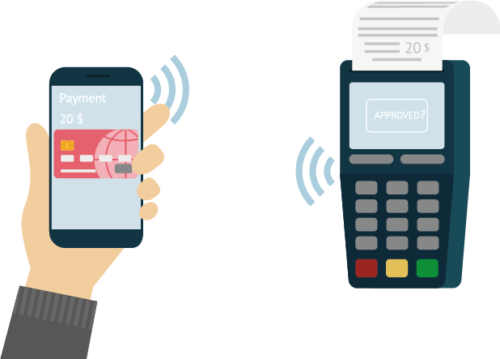
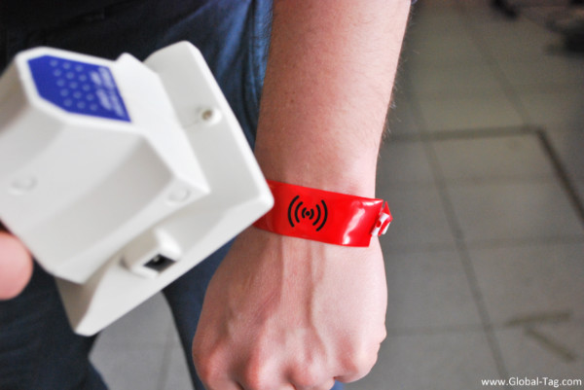

Uso de las tarjetas nfc

Slide 8
¿Por qué esta charla de nfc?
Proyecto profesional realizado recientemente
No es complejo empezar a trabajar con NFC
Cuando rascas la superficie descubres todo un mundo
Útil en multitud de campos

Slide 9
Operando con ndef

Slide 10
DESCUBRIENDO TARJETA
Común
Crear interfaz del servicio
Crear método para iniciar descubrimiento
Crear evento para notificar descubrimiento
Android
Permisos NFC
Crear NfcAdapter en implementación del servicio
Habilitar foreground dispatcher
Sobreescribir OnNewIntent

Slide 11
Demo 1

Slide 12
LEYENDO TARJETA CONCEPTOS
NdefMessage
NdefRecord
Id, Type, TNF, etc…
Payload
TNF – 3 bits que describen el tipo de registro

Slide 13
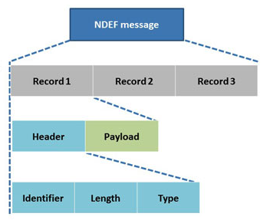
LEYENDO TARJETA estructura del MENSAJE

Slide 14
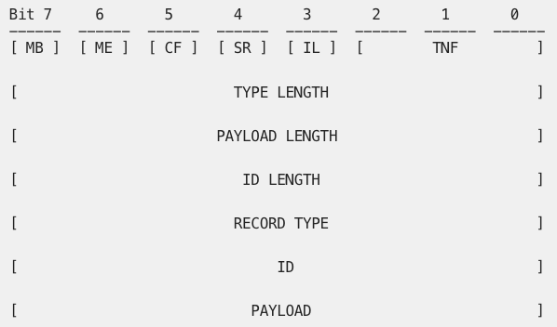
LEYENDO TARJETA estructura del MENSAJE
MB == 1 => Primer registro
ME == 1 => Último registro
CF == 1 => Registro intermedio
SR == 1 => Payload.Length = 1byte
IL == 1 => Existe campo Id Length

Slide 15
LEYENDO TARJETA CONCEPTOS
Intent
Tag
Ndef
Action
NdefMessage
CachedNdefMessage
Id
NdefRecords

Slide 16
LEYENDO TARJETA
Común
Crear método para iniciar lectura
Crear objeto con información leída
Crear evento lanzado al leer tarjeta
Crear método para terminar la lectura
Android
Extraer Ndef del tag leído
Conversiones Ndef a nuestro modelo NfcTagInfo
Si el mensaje de Ndef es nulo, se puede usar CachedNdefMessage, que es el mensaje existente en el momento del descubrimiento

Slide 17
Demo 2

Slide 18
ESCRIBIENDO TARJETAS
Común
Crear método para iniciar escritura
Crear evento lanzado al escribir tarjeta
Crear método para terminar la escritura
Android
Valida si la tarjeta es editable y si hay espacio suficiente para escribir el mensaje.
Crear un mensaje con sus registros
Escribir mensaje con WriteNdefMessage

Slide 19
Demo 3

Slide 20
TARJETAS MIFARE

Slide 21
TARJETAS MIFARE
MIFARE es la marca registrada propiedad de NXP de una serie de chips utilizados en tarjetas inteligentes sin contacto
De las más extendidas en el mundo
Existen distintas variantes de los chips
MIFARE Classis
Mifare Ultralight
MIFARE DESFire
Mifare DESFire EV1

Slide 22
TARJETAS MIFARE Classic
Memoria divida en sectores y bloques
Las hay de 1.024 (1k), 4.096 (4k) y 320(mini) bytes
Protegidas con 2 claves de seguridad (A y B)
Usar clase MifareClassic en la comunicación
Soportan, alrededor de, 100.000 ciclos de escritura
Son bastante económicas

Slide 23
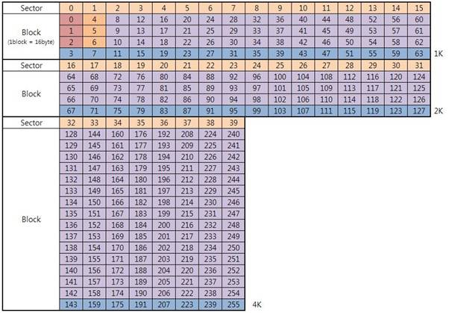
TARJETAS MIFARE Classic

Slide 24
TARJETAS MIFARE Classic
Intent
Tag
MifareClassic
Action
Connect
AuthenticateSector
ReadBlock
WriteBlock
Id

Slide 25
OPERANDO CON BLOQUES
Común
Crear método para lectura y escritura de bytes
Android
Extraer MifareClassic del tag leído
Validar longitud del bloque a escibir
Autenticar sector
Validar Id de tarjeta – Necesario si se hacen varias operaciones
Usar ReadBlock/WriteBlock

Slide 26
Demo 4

Slide 27
CONTROL DE ACCESO

Slide 28
PUNTOS DE INTERÉS
Seguridad
Transacciones
Sesión

Slide 29
TARJETAS desfire

Slide 30
Tarjetas desfire
Memoria estructurada en aplicaciones y archivos
Las hay de 2k, 4k y 8k bytes
Encriptación 3DES y AES
Más velocidad de lectura/escritura
Ofrece control de transacciones y sesión
Comunicación mediante APDUs

Slide 31
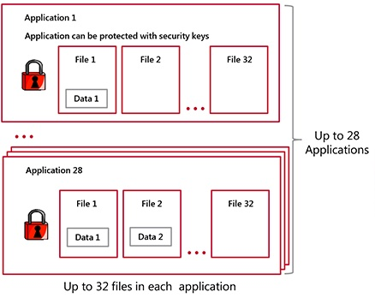
Tarjetas desfire
Notes:
No todas las aplicaciones tienes que tener el mismo número de archivos
Puede haber archivos de datos y archivos de valor. No se opera de la misma manera sobre ellos.

Slide 32
TARJETAS MIFARE Classic
Intent
Tag
IsoDep
Action
Connect
Transceive
Id

Slide 33
Operaciones
Select app - 0x5A
Challenges – 0x0A y 0xAF
Read – 0xBD, 0x6C, 0xBB y 0xAF
Write – 0x3D, 0x3B y 0xAF
Increment value – 0x0C
Decrement value – 0xDC
Commit – 0xC7

Slide 34
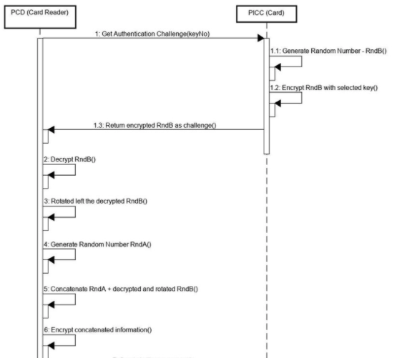
Proceso de autenticación

Slide 35
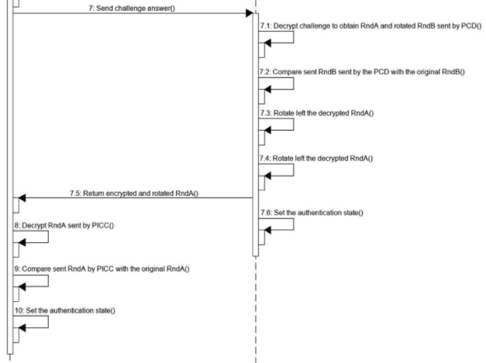
Proceso de autenticación

Slide 36
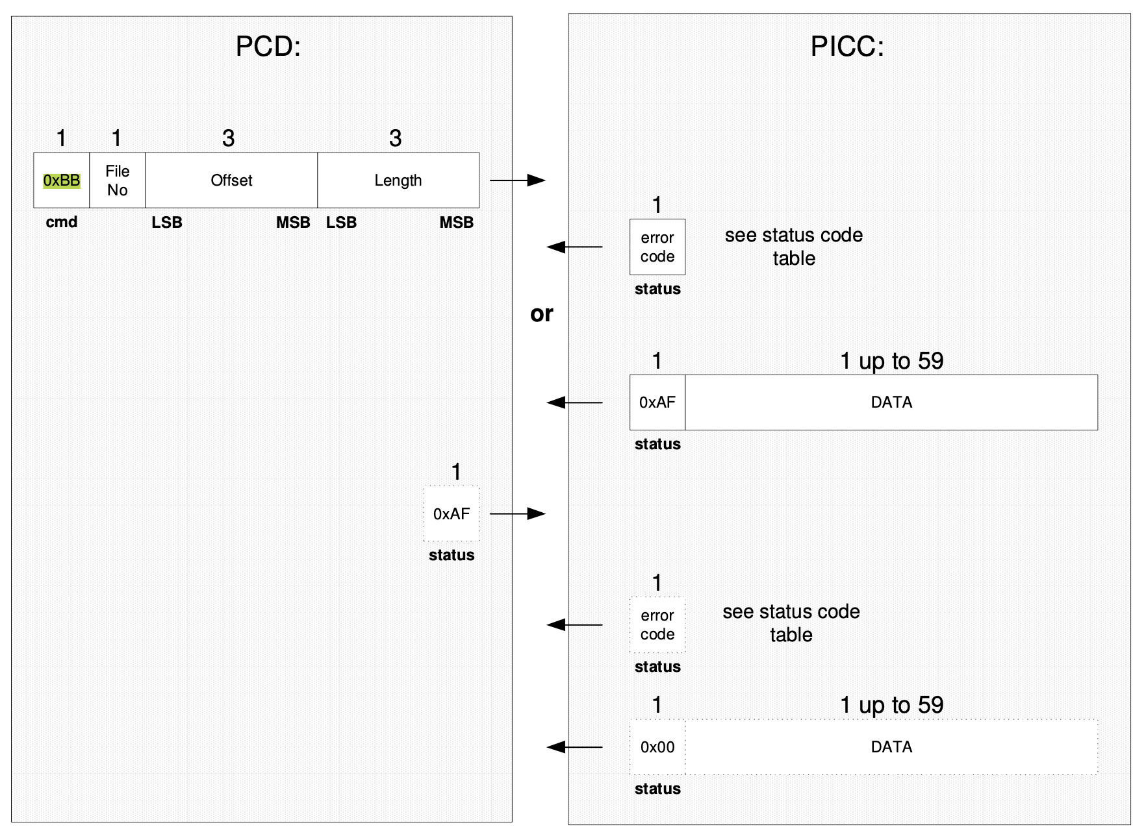
Funcionamiento de lectura

Slide 37
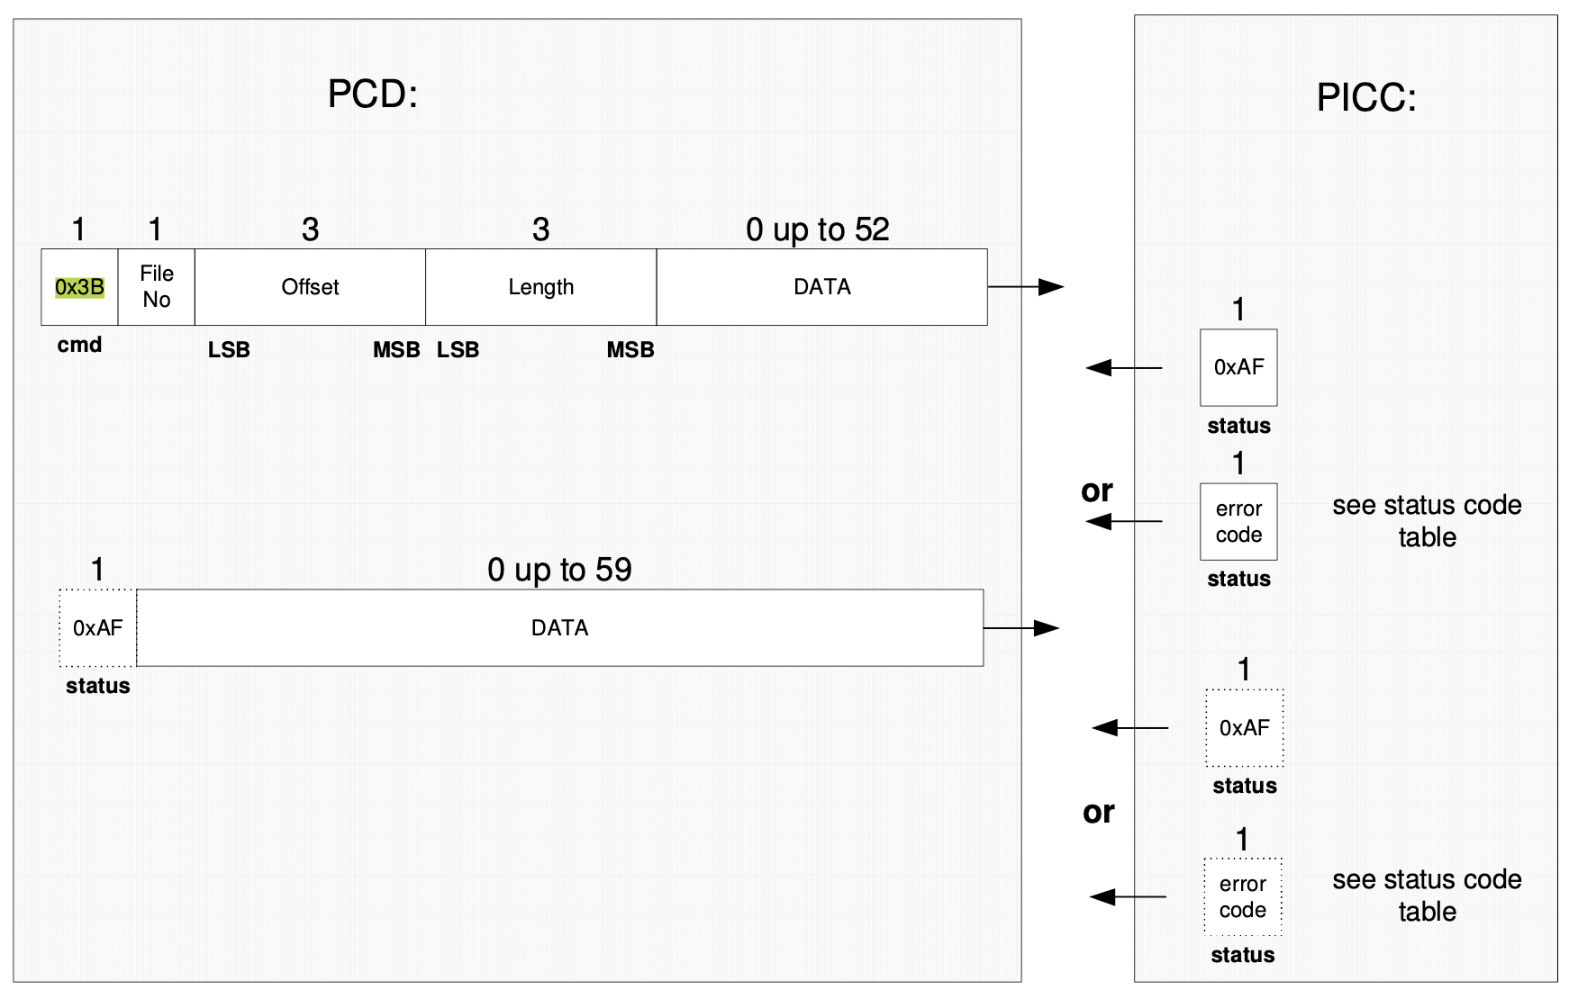
Funcionamiento de escritura

Slide 38
Demo 5

Slide 39
Toda ayuda es bienvenida

Slide 40

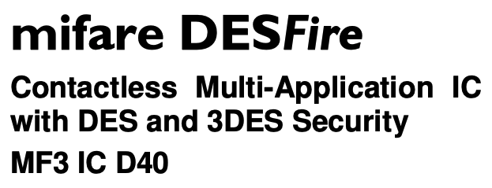




Ayudas

Slide 41
To DO

Slide 42
To DO
Implementación en iOS
Securizar desfire con tarjeta SAM
Modo emulación de tarjetas

Slide 43
PREGUNTAS Y RESPUESTAS

